Slide 1
JavaScript
Game presentation
발표자 김나연

Slide 2
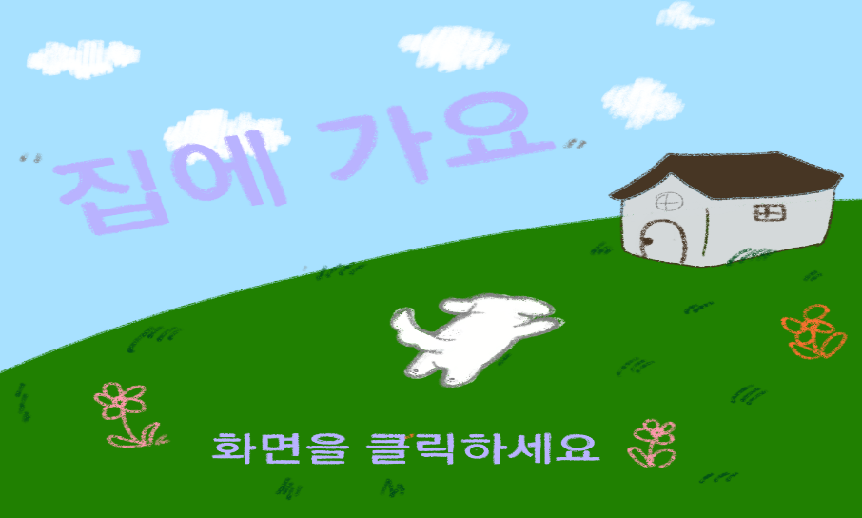
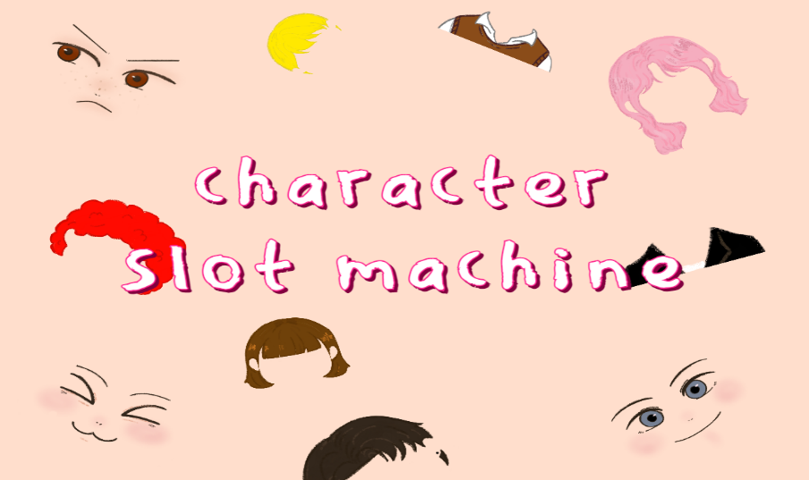
게임 소개
주제
집에 가요
Character slot machine
길 찾기 게임
시간 제한 안에 적을 피해 도착지까지 캐릭터를 이동
슬롯머신 클릭 게임
돌아가는 이미지를 클릭으로 선택해 원하는 캐릭터를 완성

Slide 3


개발 목표 및 일정
주제
개발 목표
배열로 미로 맵 구현
적과 충돌 시 생명 감소
특정 장소 도착 시 생명 추가
성공, 실패 시 특정 이미지 등장
시간 제한 기능
개발 목표
각 테마에 해당하는 이미지가 별도의 라인 따라 이동
클릭 시 선택한 이미지가 얼굴 이미지 위로 등장
집에 가요
Character slot machine
개발 일정
2022.10.24. ~ 2022.10.31.
총 22시간
개발 일정
2022.11.01. ~ 2022.11.03.
총 10시간

Slide 4
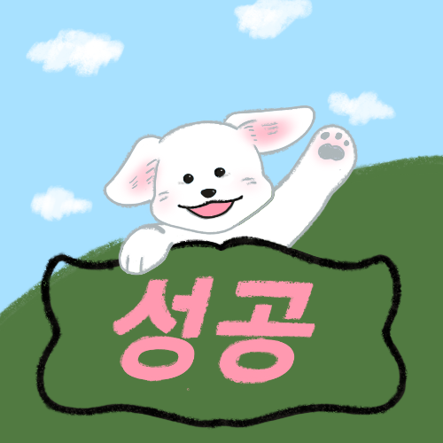
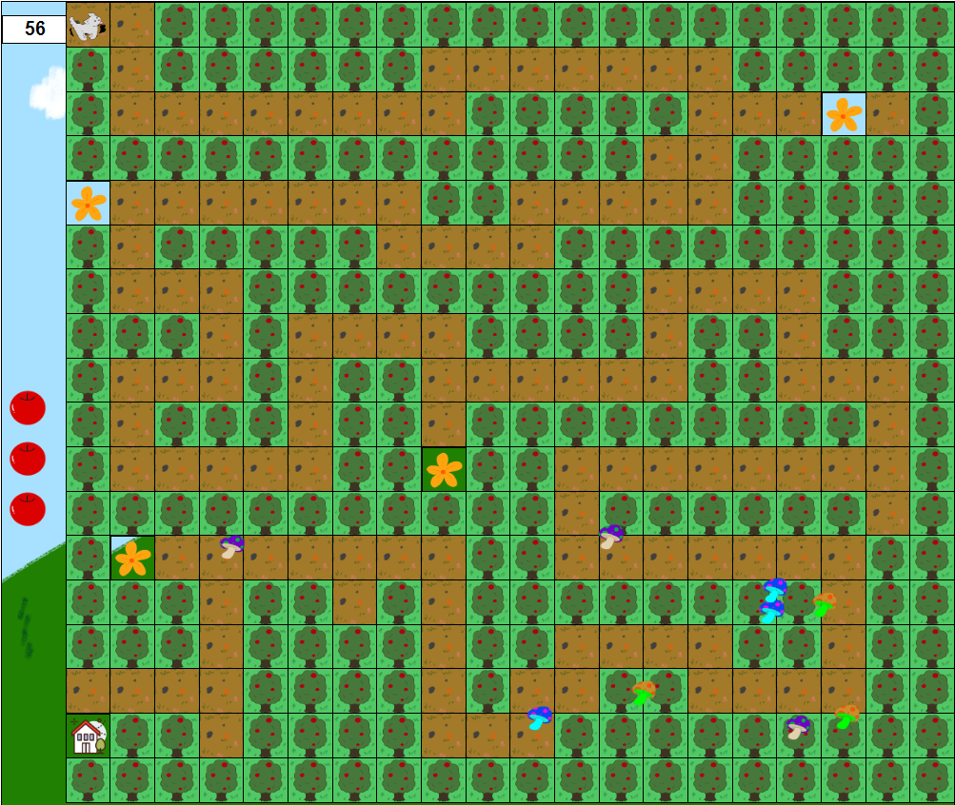

게임화면 및 개발환경
주제
집에 가요
게임 화면
실패 화면
성공 화면
개발환경
Window / Java script / visual studio
Google chrome / HTML5 / CSS3

Slide 5
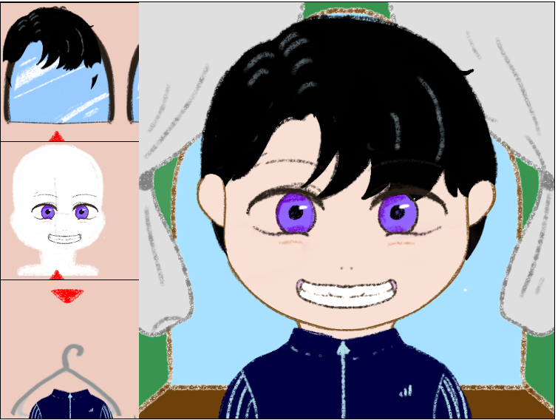
게임화면 및 개발환경
주제
Character slot machine
실행 화면
게임 화면
개발환경
Window / Java script / visual studio
Google chrome / HTML5 / CSS3

Slide 6
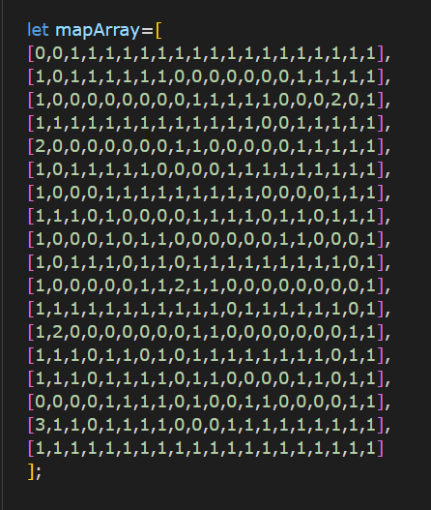
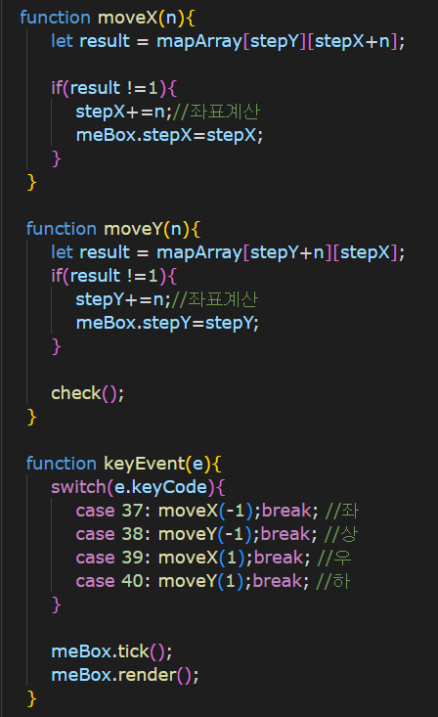
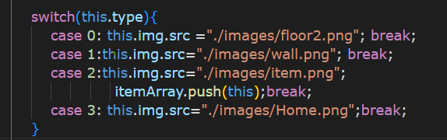
목표 달성 코드 소개
1. 집에 가요
주제
배열로 미로 맵 구현
1
← 1. 1차원 배열로 구성
0: 길, 1: 벽 2: 아이템 3: 도착 지점
↓2. switch 사용하여 각 숫자에 이미지 추가
→3. 키 이벤트로 움직임 제어, 벽(1)을 만나는 경우 반대 방향 조건을 주어 지나갈 수 없도록 함

Slide 7
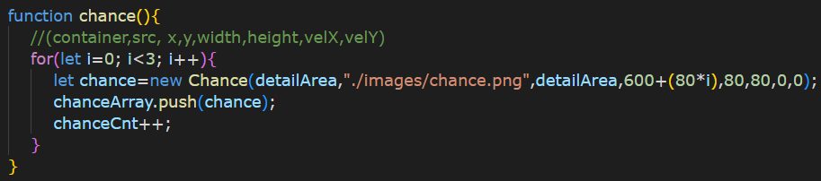
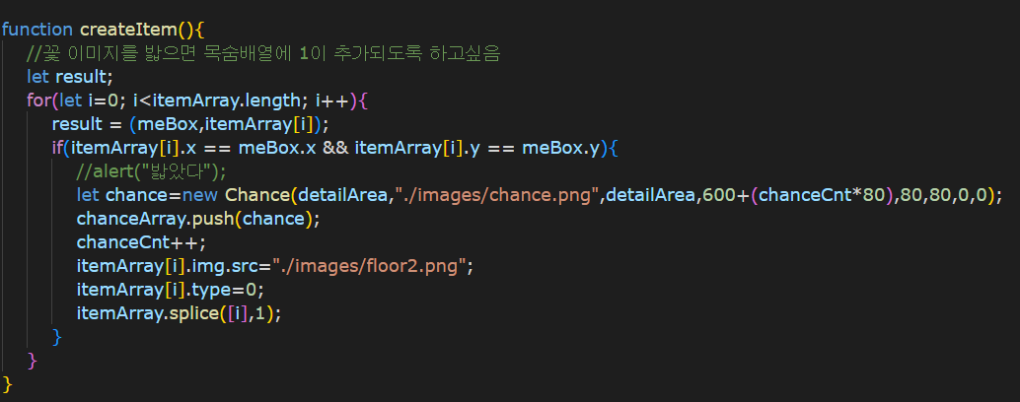
목표 달성 코드 소개
1. 집에 가요
주제
특정 장소 도착 시 생명 추가
1
←1. 생명은 3개로 설정, 클래스로
만들어 화면에 부착
2. 아이템 칸을 지나가면 생명력 배열에 1 추가
▶chanceCnt++;

Slide 8
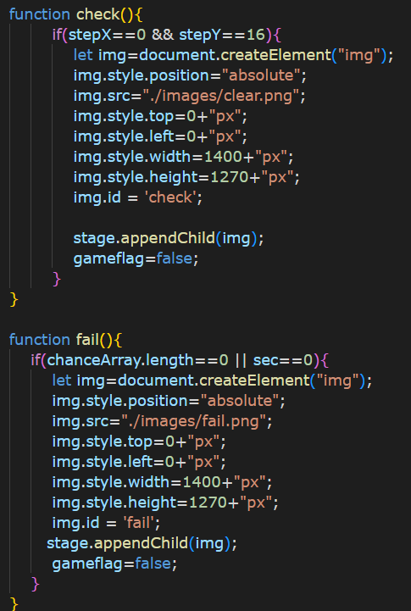
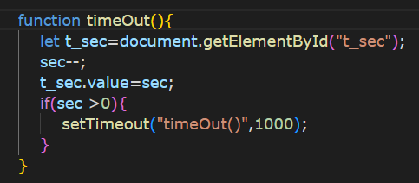
목표 달성 코드 소개
1. 집에 가요
주제
성공, 실패 시 이미지 추가
2. 적군 충돌 시 생명 감소
← 1. html에 이미지를 생성해서 부착
↓ 2. 1분 안에 도착하지 않는 경우 실패로 간주.
setTimeout으로 1초마다 –되도록 sec 조정
시간제한기능

Slide 9
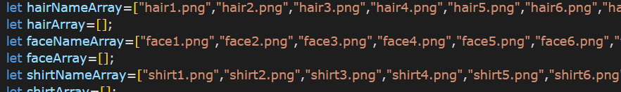
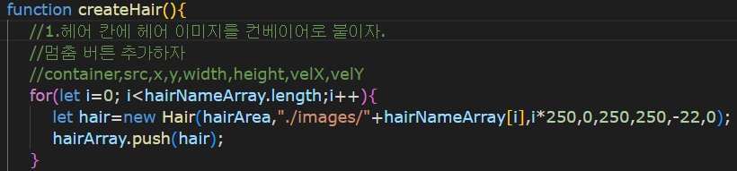
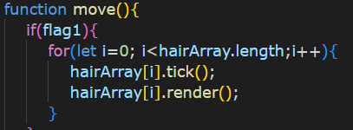
목표 달성 코드 소개
2. Character slot machine
주제
각 테마에 해당하는 이미지가 별도의 라인을 따라 이동
← 1. 각 배열에 이미지 추가
↙ 2. 클래스로 작성한 객체들을 호출
↓ 3. 각 테마 마다 별도로 flag를 주어 각각 멈출 수 있도록 작성

Slide 10

평가
주제
집에 가요
Character slot machine
추가 하고싶은 기능
레벨 업
맵 개수 추가
bgm
느낀 점
혼자 완벽히 구현할 수 있는 코드가 많지 않아 아쉬웠다.
배운 코드를 다양한 곳에 응용하는 능력이 부족함을 느꼈다
3. 코드가 길어지고 변수가 많아지니 읽는 게 어렵다.
최대한 간결하고 짧게 만들도록 노력해보자.
추가 하고싶은 기능
완료한 이미지 저장
갤러리 기능

Slide 11
감사합니다

